Slide 1
08. Thread
2020. 05. 26
Linux System Programming

Slide 2
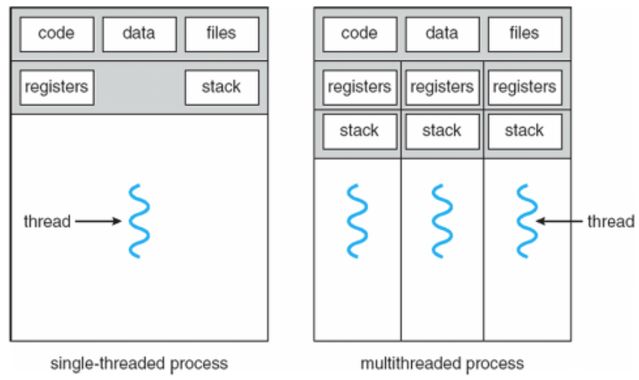
출처 : https://reakwon.tistory.com/56
thread
- 프로세스 내에 실행되는 흐름의 단위
- 프로세스는 반드시 1개 이상의 쓰레드를 가지고 있음(예 : main)
Notes:
-lthread (여기서 l은 라이브러리)

Slide 3
pthread
NAME
pthread_create - create a new thread
SYNOPSIS
#include <pthread.h>
int pthread_create(pthread_t *thread, const pthread_attr_t *attr,
void *(*start_routine) (void *), void *arg);
Compile and link with -pthread.
NAME
pthread_join - join with a terminated thread
SYNOPSIS
#include <pthread.h>
int pthread_join(pthread_t thread, void **retval);
Compile and link with -pthread.
Notes:
-lthread (여기서 l은 라이브러리)

Slide 4
pthread
1 /* Compile : gcc -lpthread */ 2 3 #include <stdio.h> 4 #include <pthread.h> 5 6 #include <sys/types.h> 7 #include <unistd.h> 8 9 int gNum; 10 11 void *mythread(void *parms) 12 { 13 while(1) 14 { 15 printf("child thread : getpid(%4d), getppid(%4d), gNum(%d)\n", 16 (int)getpid(), (int)getppid(), gNum); 17 sleep(5); 18 gNum++; 19 } 20 } 21 | 22 int main() 23 { 24 pthread_t tid; 25 if(pthread_create(&tid, NULL, mythread, NULL)) 26 { 27 printf("thread create fail\n"); 28 } 29 30 //if(pthread_join(tid, NULL)) 31 { 32 } 33 34 while(1) 35 { 36 printf("mainthread : getpid(%4d), getppid(%4d), gNum(%d)\n", 37 (int)getpid(), (int)getppid(), gNum); 38 sleep(5); 39 gNum++; 40 } 41 }
Notes:
gNum(전역변수)가 각각의 쓰레드에 공유되고 있다.
Fork의 경우에는 전역변수를 선언해서 쓰더라도 각각의 프로세스에 의해 독립적으로 작용한다.
컴파일 및 링크에는 반드시 –lpthread 를 붙여줘야 한다. ( gcc –o 실행파일명 소스파일 –lpthread)
실행 후 ps –ef 실행 해봐봐
Fork 로 프로세스를 만들때보다 thread를 쓰는 것이 cpu 자원을 덜 잡아 먹는다.

